Slide 1
Литературная игра - викторина
«Живописное слово Гоголя»
по произведениям Н.В.Гоголя
(для учащихся 7-8 классов)

Slide 2
Цель мероприятия:
повышение интереса к изучению творчества Н.В.Гоголя;
расширение кругозора учащихся;
вовлечение их в соответствующую их интересам в творческую среду, развитие общего творческого потенциала и специальных литературно – творческих способностей;
воспитание любви к классической литературе, эстетических и нравственных идеалов.

Slide 3
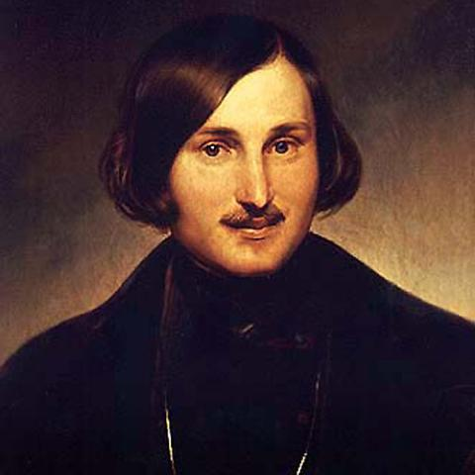
Н.В. Гоголь
01.04.1809 — 21.02.1852.

Slide 4
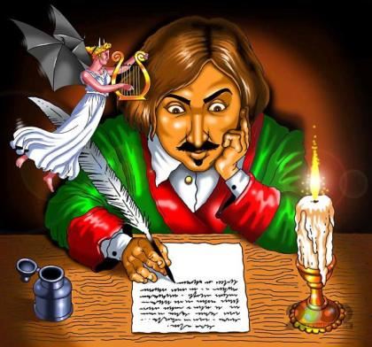
«Вот настоящая веселость, искренняя, непринужденная, без жеманства, без чопорности. А местами какая поэзия! Какая чувствительность! Всё это так необыкновенно в нашей литературе, что я доселе не образумился».
А.С.Пушкин

Slide 5
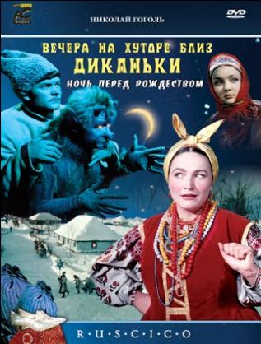
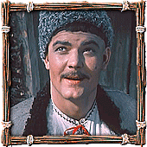
1 конкурс
«По исторической части…»

Slide 6
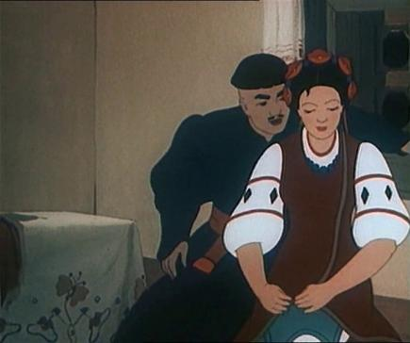
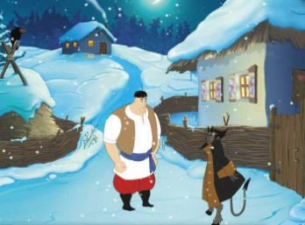
2 конкурс
«Тут весь человек!..»

Slide 7
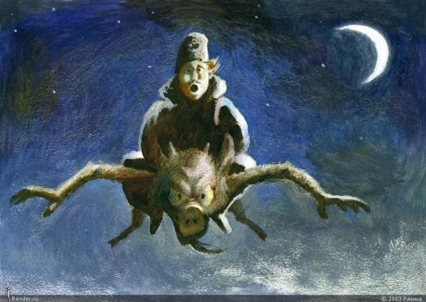
3 конкурс.
«Вот тебе и кузнец!»

Slide 8
4 конкурс
«Правильная вставка»
Текст: « Сначала страшно показалось Вакуле, когда поднялся он от земли на такую высоту… Однако ж мало спустя он ободрился и уже стал подшучивать над чёртом. <…> Всё было светло в вышине. Воздух в легком серебряном тумане был прозрачен. Всё было видно, и даже можно было заметить, как вихрем пронесся мимо них, сидя в горшке, [?]; как [?], собравшись в кучу, играя в жмурки; как клубился в стороне облаком целый рой духов … как летела возвращающаяся назад [?], на которой, видно, только что съездила куда нужно [?] … много ещё дряни встречали они».

Slide 9
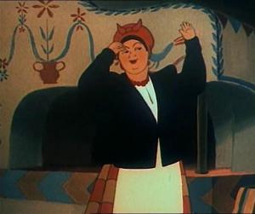
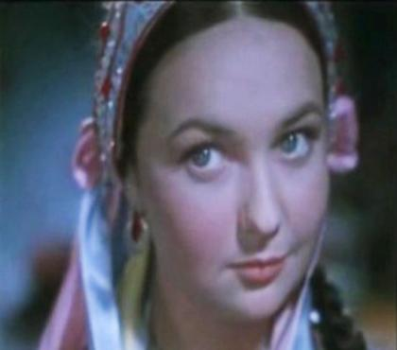
5 конкурс
«Женский взгляд».

Slide 10
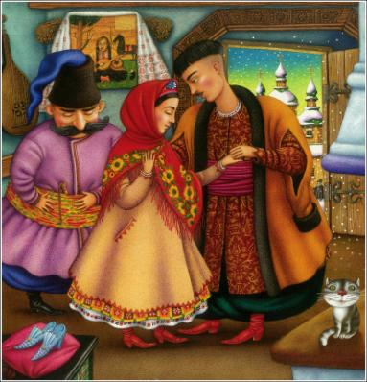
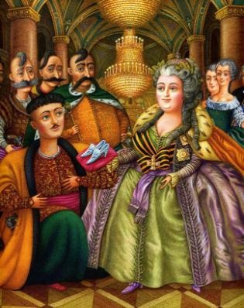
6 конкурс – блиц-опрос
«Всякая всячина»

Slide 11
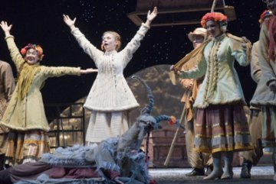
7 конкурс – разыграйте сценку.
«Поход в театр»

Slide 12
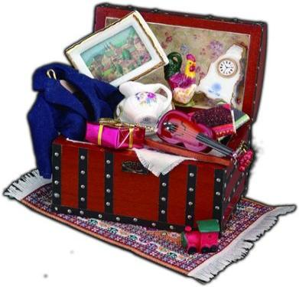
8 конкурс
«Сундук со старыми вещами»

Slide 13
9 конкурс
«Игра со зрителями»
1. Узнать произведения по началу
2. Узнать произведение по цитате
3. Конкурс перевертышей
4. Продолжите гоголевские афоризмы
5. Дополнительные вопросы.

Slide 14
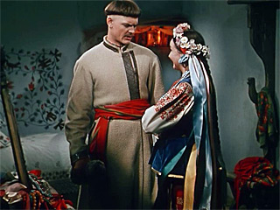
10 конкурс.
«Что бы это значило?»
Бандура
Буряк
Галушка
Гопак
Кожух
Люлька
Парубок
Пищик
Рушник
Свитка
Хутор

Slide 15
Дополнительные вопросы.
Место, через которое ведьма проникала к себе в дом.
Прозвище Пацюка.
Спиртной напиток, отведать которого Чуб с кумом собирались в гостях у дьяка.
Предмет домашнего обихода, который активно использовала кумова жена, когда дралась с супругом.
«Чего мне больше ждать?» - говорил сам с собою кузнец. – Она [Оксана] издевается надо мною. Ей я столько же дорог, как перержавевшая…» Какое сравнение употребил Вакула?
В кого оборотился чёрт по прибытии в столицу?
Какую часть тела повредила панночка у своей мачехи–ведьмы?
То, что осталось от Петруся после того, как «лукавый припрятал к себе» его.
В какую игру играл с ведьмами герой «Пропавшей грамоты»?

Slide 16
Использованная литература:
Н.В.Гоголь. «Вечера на хуторе близ Диканьки».
Н.В.Гоголь. «Миргород».
Д.Ушаков. Толковый словарь.
Литература в школе. №6 – 2002 год.
Литература в школе. №4 – 2004 год.
http://teramult.org.ua/mult/1961_su_film_vechera.na.hutore.bliz.dikanki
http://www.ionb.ru/prj/gogol/illustration.html
http://www.forbes.ru/stil-zhizni/deti/52715-vechera-na-hutore-bliz-dikanki-v-illyustratsiyah-o-kominaretsa

Slide 17
СПАСИБО ЗА ВНИМАНИЕ!

